Slide 1
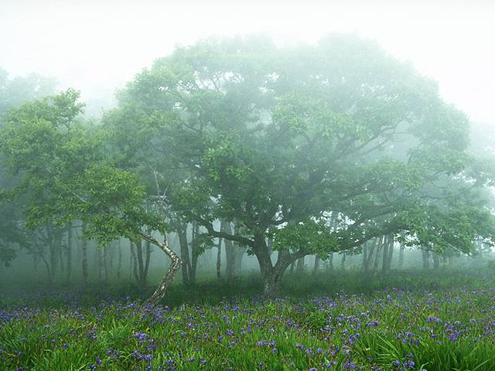
寂静的春天

Slide 2
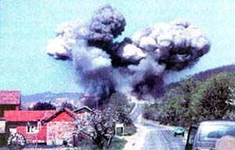
一、战争污染

Slide 3
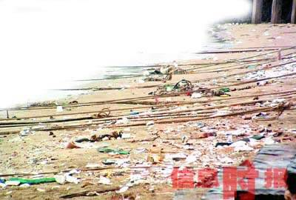
二、生活垃圾污染

Slide 4
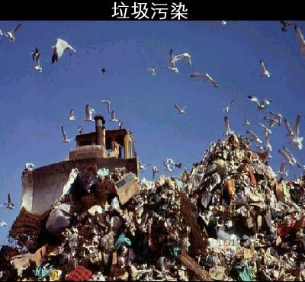

Slide 5
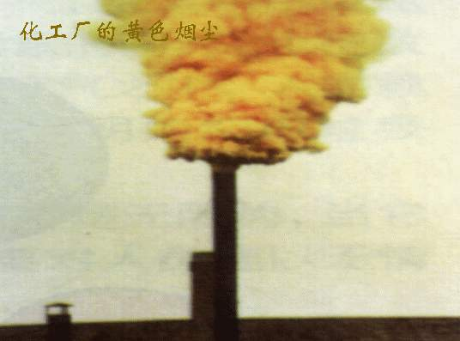
三、烟尘污染

Slide 6
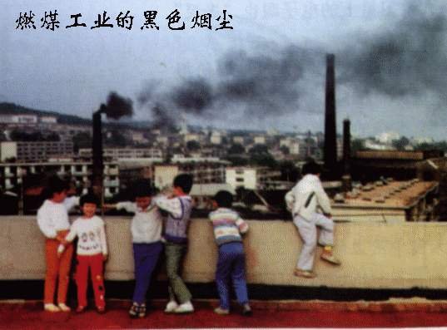

Slide 7
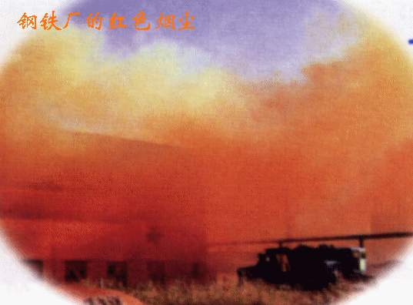

Slide 8
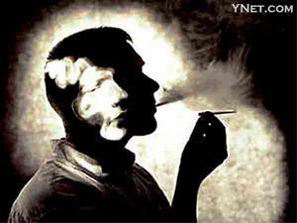
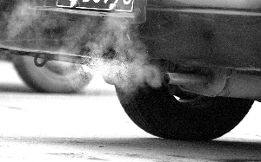
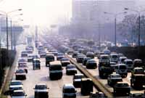
香烟、汽车尾气

Slide 9
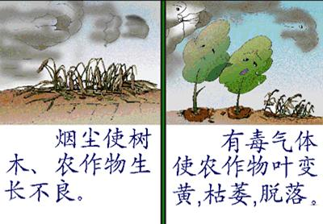
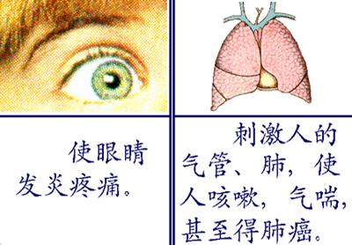

Slide 10
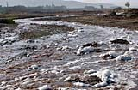


Slide 11
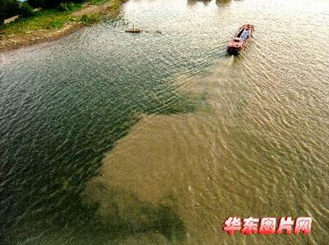
黑水污染长江

Slide 12
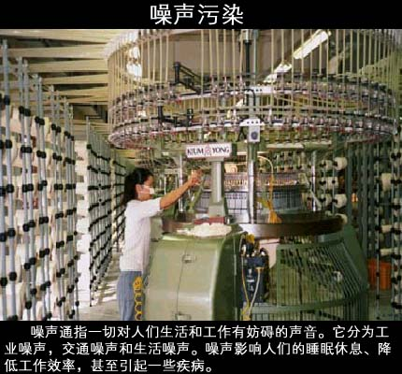

Slide 13


Slide 14
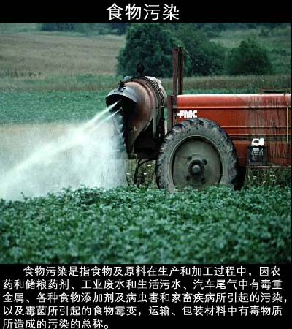

Slide 15
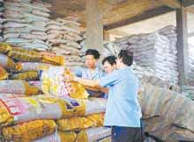
化肥消费敲醒污染警钟

Slide 16
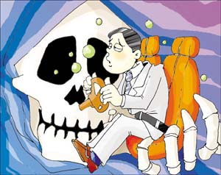
污染无处不在
一幅幅令人震惊的图片，一个个不争的现实，向我们传递着一个同样的信息——
死亡在召唤

Slide 17



Slide 18
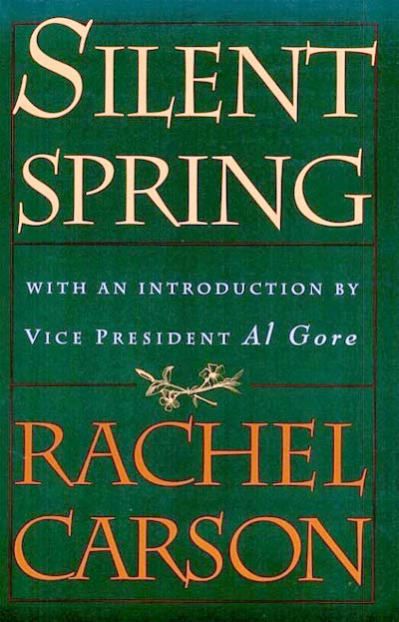
人类可能将面临一个没有鸟、蜜蜂和蝴蝶的寂静世界。正是这本不寻常的书，在世界范围内引起人们对野生动物的关注，唤起了人们的环境意识。 它那惊世骇俗的关于农药危害人类环境的预言，不仅受到与之利害攸关的生产与经济部门的猛烈抨击，而且也强烈震撼了社会广大民众。你若有心去翻阅本世纪60年代以前的报纸或书刊，你将会发现几乎找不到“环境保护”这个词。这就是说，环境保护在那时并不是一个存在于社会意识和科学讨论中的概念 。
《寂静的春天》简介
《寂静的春天》1962年在美国问世时，是一本很有争议的书。书中描述

Slide 19

然而，本书的作者——美国科普作家蕾切尔·卡逊（Rachel CarSon，1907—1964）在遭受疯狂围攻的情况下并没有放弃，她坚信自己所掌握的事实；面对攻击者，她保持着安详和自信，她是一位具有智慧及献身精神的女英雄，开创了现代环保运动。

Slide 20
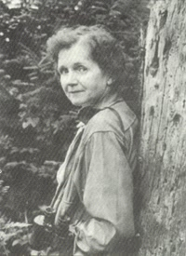
蕾切尔·卡森（1907----1964），美国生物学家、科普作家。1907年5月生于宾西法尼亚州，从小爱好文学，10岁时就在儿童刊物上发表作品。她性格内向喜爱读书写诗。热爱大自然，是热心的鸟类爱好者。中学毕业后进入宾西法尼亚州女子学院主修英国文学，业余继续写诗。二年级时的一门生物学科唤醒了她对大自然的好奇心，决定转而主修动物学。1929年以优异成绩获得约翰·霍布金斯大学动物硕士学位，其后在马里兰大学教了几年动物学。1936年卡森被聘为美国渔业局的海洋生物学家，同时在《巴尔的摩太阳报》兼职撰写有关海洋生物的专题文章。1941年卡森的第一本书《在海风的吹拂下》出版了，1951年
蕾切尔·卡森简介
Rachel Carson

Slide 21
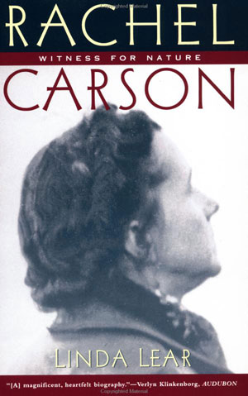
完成了《我们周围的海洋》一书书稿。1955年她又出版了《海的边缘》。这些作品构成了关于海洋的传记并使她成为著名的科普作家。当看到人们在二战后毫无节制地使用化学药剂、杀虫剂，并已经造成了对生态的严重破坏时，雷切尔从她心爱的海洋生物学转向对杀虫剂的研究。1962年6月卡森的醒世之作《寂静的春天》开始在《纽约客》摘要连载，同年该书出版。1964年4月14日，蕾切尔·卡森在经过了长时间的与乳腺癌抗争之后与世长辞。她开创的现代环保运动、她对真理的不懈追求和崇高的人格魅力激励着后人的理性的发展。被誉为人类环保的“普罗米修斯”。和“现代环保主义之母。有人为她写了传记来纪念她。
《自然的见证人—蕾切尔·卡逊传》

Slide 22
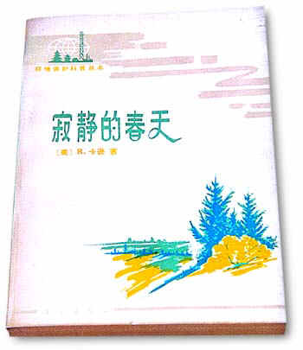
《寂静的春天》目录
总序 译序 致谢 前言/美国副总统阿尔·戈尔 第一章 明天的寓言 第二章 忍耐的义务 第三章 死神的特效药 第四章 地表水和地下海 第五章 土壤的王国 第六章 地球的绿色斗篷 第七章 不必要的大破坏

Slide 23
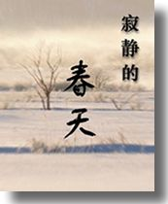

第八章 再也没有鸟儿歌唱
第九章 死亡的河流
第十章 自天而降的灾难
第十一章 超过了波尔基亚 家族的梦想
第十二章 人类的代价
第十三章 通过一个狭小的窗户
第十四章 每四个中有一个
第十五章 大自然在反抗
第十六章 崩溃声隆隆
第十七章 另外的道路

Slide 24

一、课文内容探究：
1.全文的中心论点是书上的哪一句？或全文要说明的主要问题是什么？
课文第35页第7行：“人类对环境最可怕的破坏是用危险甚至致命的物质对空气、土地、河流和海洋的污染。”

Slide 25

2、围绕这一中心，分析课文内容：
第一部分（1）提出问题。（起笔不凡）
第二部分（2）对人类可怕力量作出具体解释
（补充背景：第二次世界大战中原子弹在日本广岛爆炸已经使人们清醒地认识到核力量的可怕，意识到人类可能最终毁灭在自己制造的核武器上，而相反，化学药品却因其提高了农作物的产量被人们推崇，比如发现DDT的杀虫性并使之得到广泛应用的人就获得了诺贝尔奖。）
第三部分（3-8）具体论述化学用品对环境及人类的危害。
第四部分（9）警示世人：化学用品正在打击着地球！

Slide 26
3、重点句子分析（即课后习题二）：
⑴在今对环境的普遍污染中，化学药品是辐射线的凶恶但却被人忽视的同谋。它们共同改变着世界上生物的根本性质。
将还不太为人们普遍认识的化学药品的危害与已经为人们普遍认识的核辐射的可怕相提并论，强调了滥用化学药品的危害。

Slide 27
⑵人们甚至连自己创造的魔鬼都认不出来。
指人类滥用化学药品导致环境恶化却毫无察觉
⑶这些化学药品不应称作“杀虫剂”，而应称为“杀生剂”。
一针见血地指出滥用化学药品对于自然万物及人类的致命后果。

Slide 28
⑷这门科学在使用这些武器对付害虫的同时也在打击着整个地球。
指出了“以控制大自然”的心态来对付害虫最终导致了对地球生态的破坏。显示了作者对滥用化学药品的强烈不满，反映出作者对人类以大自然的主人自居，妄图“控制大自然”的骄傲自大心态的强烈批判。

Slide 29
二、对比手法的运用：
课文中多次运用了对比手法来进行阐述，请你找出两三处，结合上下文来体会其表达的效果。
（1）把漫长历史中生物对环境的微弱影响与在20世纪中叶人类的环境的巨大改变做对比；
（2）把滥用化学药品的后果与核污染对比
（3）把人对自然环境适应的缓慢与人类发明制造化学药品的惊人速度对比；
效果：突出人类滥用改变自然力量的可怕，突出滥用
化学药品的巨大危害，使文章具有强烈的震撼力量。

Slide 30
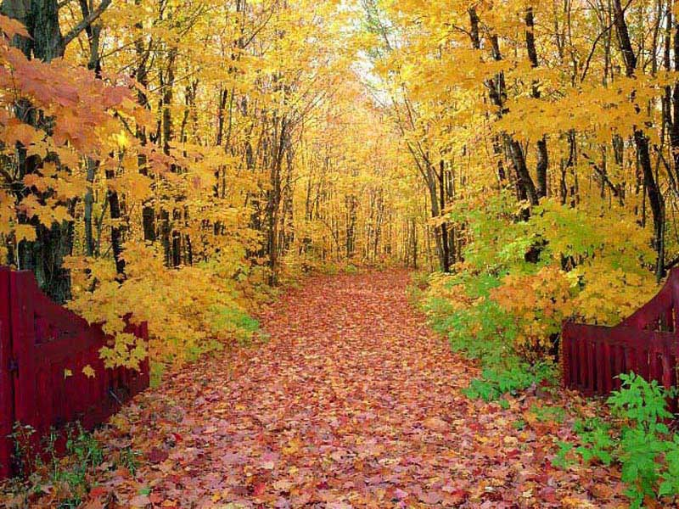
三、主旨
本文阐述了化学药品对环境的污染，指出了人类用自己制造的毒药来提高农业生产，无异于“饮鸩止渴”，人类应该走“另外的路”。

Slide 31
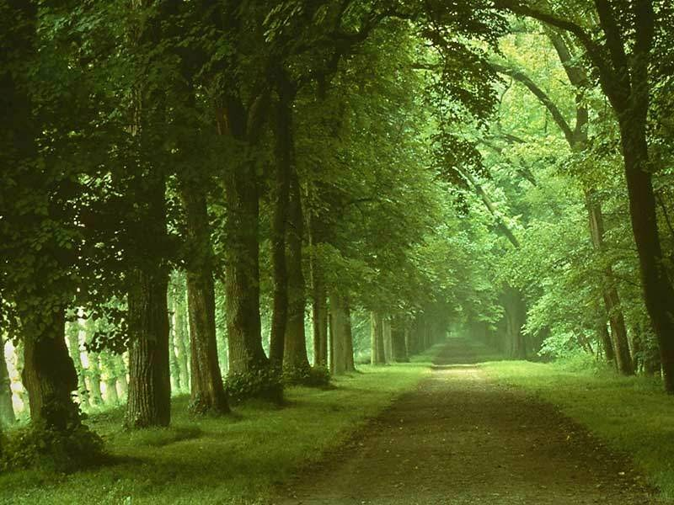
人类的出路在哪里

Slide 32

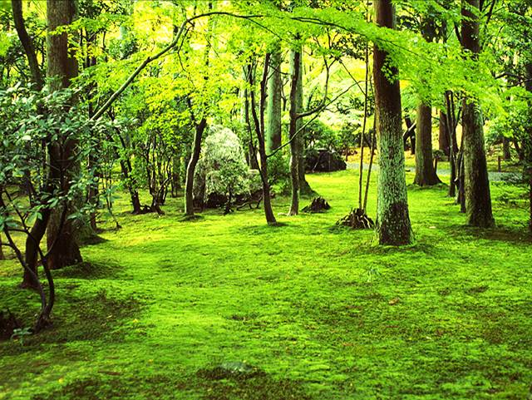
七嘴八舌话环保
保护环境，人人有责

Slide 33
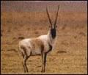


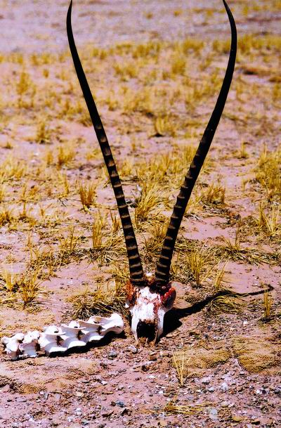
这是一个真实的故事——可可西里，位于中国版图的西部、青藏高原的中心地带。1985年以前，可可西里生活着大约一百万只珍贵的高原动物藏羚羊，不过随着欧洲和美洲市场对莎图什披肩的需求增加，导致了其原料藏羚羊绒价格暴涨，中国境内的可可西里无人区爆发了对藏羚羊的血腥屠杀，各地盗猎分子纷纷涌入可可西里猎杀羚羊。短短几年间，数百万藏羚羊几乎被杀戮殆尽，现在可可西里大约只残存有不到两万只藏羚羊。
保护藏羚羊

Slide 34

从1993年起，可可西里周边地区的藏族人和汉族人在队长索南达杰的领导下，组成了一支名为野牦牛队的巡山保护队，志愿进入可可西里进行反盗猎行动。在前后五年多的时间中，野牦牛队在可可西里腹地和盗猎分子进行了无数次浴血奋战，两任队长索南达杰和扎巴多杰先后牺牲。
“可可西里，是天堂，是地狱，还是见证生命与信仰的圣地？因为，可可西里的故事难以诉说，只有真正走过的人才能体会！”

